Slide 1
Föräldrarmöte F09-11 Säsong 2023/2024
Notes:
Anna

Slide 2
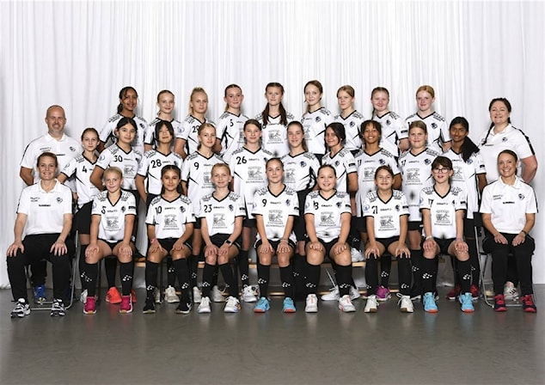
IBF Älvstranden F09-11
Ledare
Peter - Huvudansvarig tränare
Anna - Lagledare, målvaktssamordnare
My - Kontakt 07-08 laget, utvecklingsgruppen
Barbara - Ekonom och kommunikatör
Lagpresentation
28 tjejer i åldrarna 2009-2011
6 födda 2011
15 födda 2010
7 födda 2009
Fyra tjejer från Utbynäs - superbra!
Notes:
Anna

Slide 3
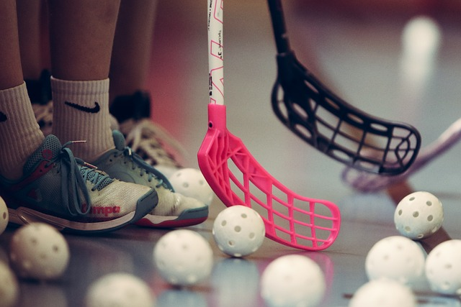
Träningar och spelare
Träningar - tisdag, torsdag och fredag (prio träning = fredag)
Torsdagar tillsammans med P10 fokus fysik och teknik
Förväntningar Respekt, ödmjukhet och attityd
Spelarsamtal
Spelboken
Spel- och spelarutvecklingsplan
Notes:
Peter

Slide 4
Spel-och spelarutvecklingsplan
7st olika fokusområden för målvakt respektive utespelare
Tekniskt, fysiskt, spelförståelse, mentalt
Individuella samtal
Träningar och matcher
Exempel på fokusområde;
Duellspel, bollhantering, passningsspel, utkast
Notes:
Peter

Slide 5
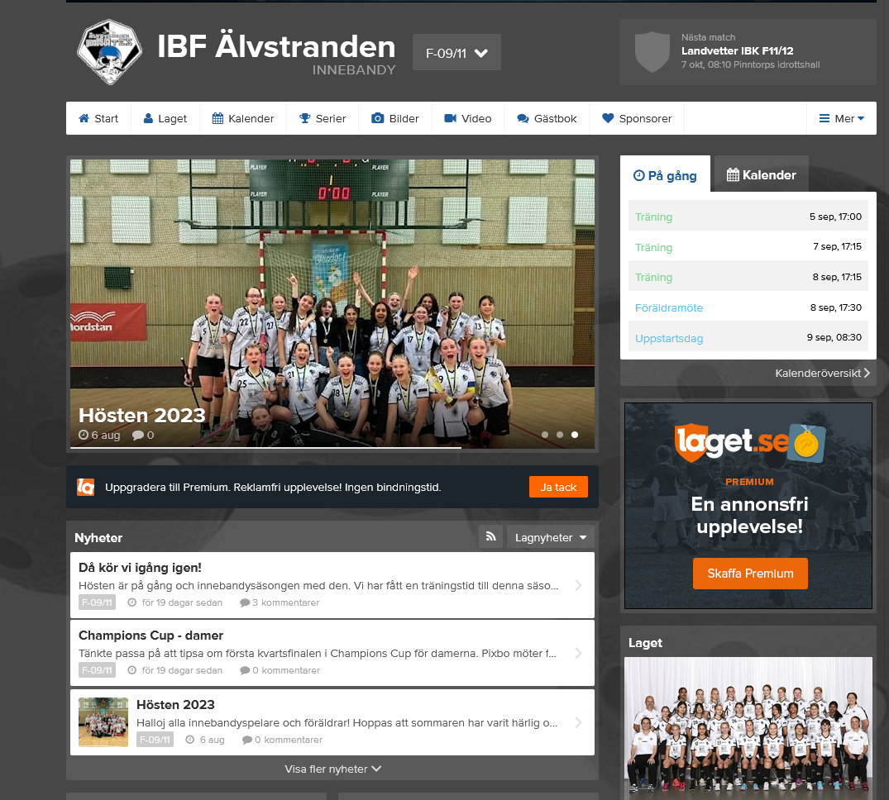
Laget.se
Vi kommunicerar via nyheter
Ni kan kommunicera via chatten
Sjukdom eller frånvaro till anmäld träningar justeras i kallelsen
Notes:
Anna

Slide 6
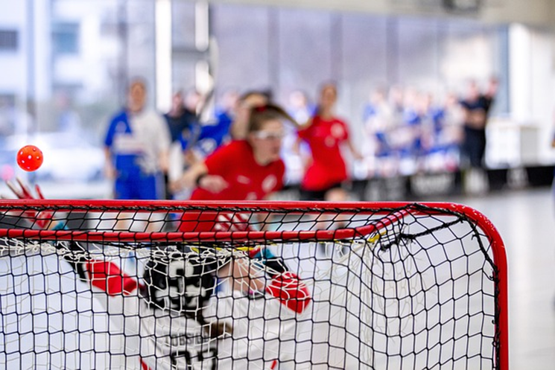
Matcher
Svara på kallelser, om man inte svarar innan sista svarsdag räknas det som att man inte kan
Ändras något ring/SMS så snart ni vet.
Kom förberedd och i tid!
För att bli kallad till matcher, behöver man träna
Ni som föräldrar - heja fram laget och beröm spelarna.
Vi förväntar oss att spelarna deltar i matcherna.
Om man inte vill behöver vi veta det
Notes:
Anna

Slide 7
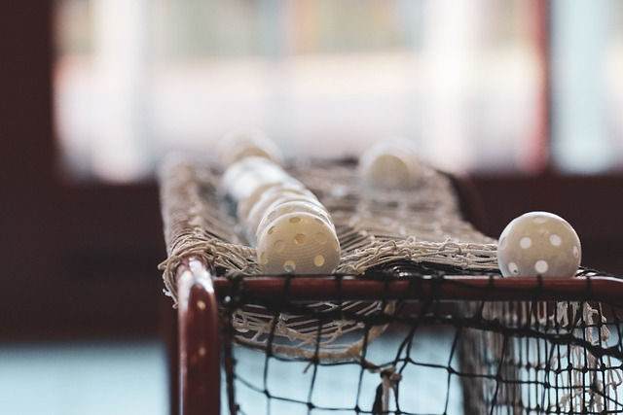
Seriespel 2023-2024
2 lag på röd nivå med olika svårighetsgrad. Hoppat upp nivåer sedan i höstas.
Båda lagen nu på en hög nivå
Vi kommer att kalla utifrån utvecklingsnivå & spelförståelse
Föränderligt under en säsong
Notes:
My

Slide 8
Bredd & spets
”Vid en första anblick kan det verka lätt att dela in unga inom idrotten. Samtidigt visar forskning att tränings- och tävlingsstrukturer och hur vi delar in riskerar att påverka barn och ungas välbefinnande negativt.
Det finns en risk med att gruppera efter exempelvis födelseår eller antaganden om ambition – om den sker slentrianmässigt. Snarare bör indelningen göras med stor medvetenhet, inte ses som permanent och de vuxnas ambition måste vara att göra indelningen utifrån varje individs bästa”
Varför då?
https://www.rf.se/rf-arbetar-med/barn--och-ungdomsidrott/indelning-av-barn-och-ungdomar
Notes:
My

Slide 9
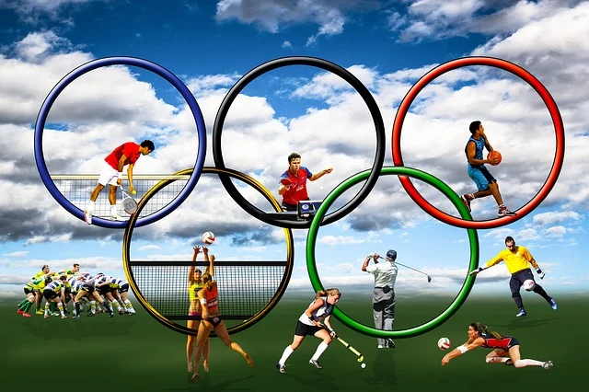
Bredd & spets
Vårt mål är att behålla så många tjejer som möjligt & så länge som möjligt!
Utmaningar med en stor spelartrupp – spelförmåga & ambitionsnivå skiljer sig hos våra tjejer
Frustration
Risk att spelare slutar/byter till andra lag
Spelarsamtal
Nivåanpassad
övningar
Matchuppdelning
Notes:
My

Slide 10
Bredd & spets
Matchuppdelning Säsong 2023/2024
Våren 2024
Vi kommer att kalla till matcherna utifrån utvecklingsnivå & spelförståelse:
Serie B (Röd Svart): I detta lag ”spelar man sig in”
Serie D (Röd Vit): I detta lag har alla som tränat en given plats
I möjligaste mån försöker vi utgå från ett rättvisetänk gällande antal spelade matcher, men en utopi att tro på total rättvisa:
Faktorer som påverkar (ålder [t.ex. vid cuper], spel i andra lag,
andra sporter, ambitionsnivå).
Notes:
My

Slide 11
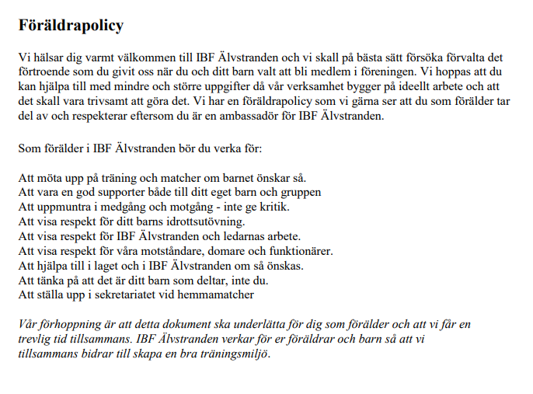
Föräldrarpolicy
Notes:
Anna

Slide 12
Notes:
Anna

Slide 13
CUPER 2023/2024
Varbergsspelen 12-14 april, hjälpas åt att skjutsa; ni som föräldrar behöver kommunicera med varandra
Två lag anmälda (F10)
Göteborg Floorball Festival 26-28 april
Prague games 2025
Notes:
Barbara

Slide 14
Ekonomi säsong 2023/2024
Ingående saldo från föregående säsongen | 49032
Caféintäkter, 12 tillfällen | 10961
Julförsäljningar | 21951
Pant | 871
Betald anmälningsavgift vårenscuper | -9885
Utgående balans just nu | 72930
Notes:
Barbara

Slide 15
Prague Games
Notes:
Barbara

Slide 16
Frågor?

Slide 17
Lagförälder Markus – men behov av ett föräldrateam som arbetar tillsammans.
Uppdrag på mötet minst 2 föräldrar till.
Fokus - Finansiering Prag 2025
Kiosk och sekretariat
Maria
-alla behöver hjälpas åt!
Kommunikation
Facebook
What´s Up
Notes:
Anna

